Slide 1
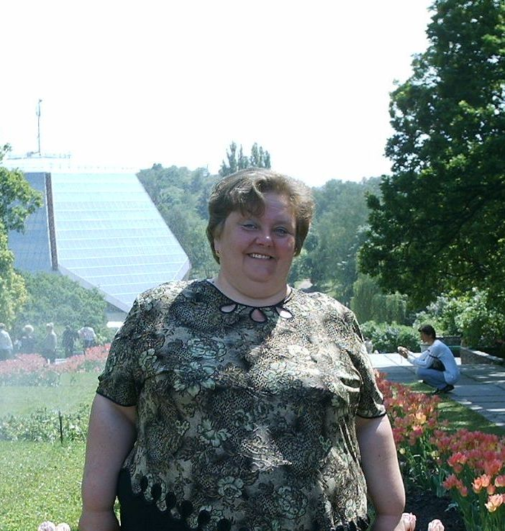
З досвіду роботи
вчителя біології,
хімії та оcнов здоров'я
Охіньківської ЗОШ І-ІІІ ст.
Денисенко
Ніна Михайлівна

Slide 2
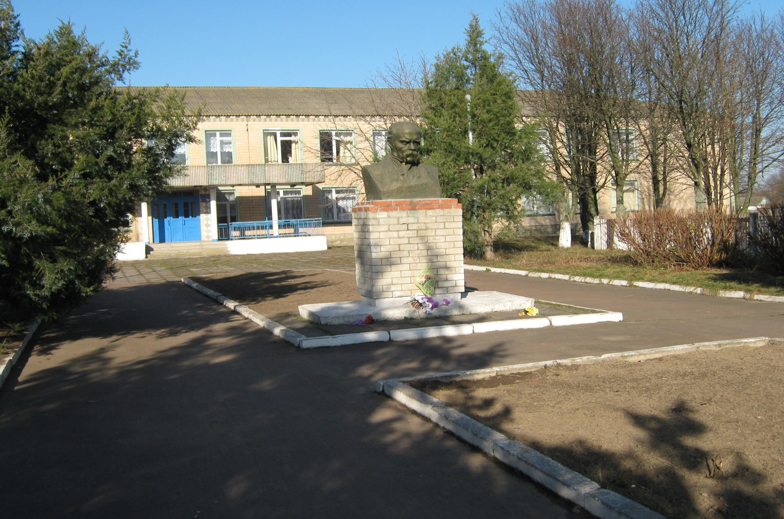
Охіньківська ЗОШ І-ІІІ ст.

Slide 3
Рік народження – 1964.
Освіта – вища.
Спеціальність за дипломом – вчитель хімії та біології.
Педагогічний стаж – 28 років.
Місце роботи – Охіньківська ЗОШ І-ІІІ ст.
За фахом – учитель біології, хімії та основ здоров'я
Кваліфікаційна категорія – Спеціаліст вищої категорії.
Старший вчитель.

Slide 4

Активізація пізнавальної діяльності
учнів у навчально-виховному процесі
Основна мета – розвиток творчих пізнавальних здібностей учнів, та застосування різних прийомів активізації є засобом досягнення мети.
Педагогічне кредо: “ Учень – це не посудина, яку треба заповнити, учень – факел, який треба запалити ”
Мій девіз: “ Навчання повинно бути цікавим ”

Slide 5

Актуальність проблеми
Проблема, над якою я працюю, спонукає до знаходження різноманітних підходів щодо організації навчальної діяльності учнів на уроках. Актуальність проблеми полягає у формуванні особистості з гнучким розумом, розвиненими потребами до дальшого пізнання та самостійних дій, певними навичками. Щоб досягти результату використовую традиційні методи навчання та впроваджую нові технології або їх елементи. Використання різних методів навчання дає учням можливість змістовно ознайомитися з темою і отримати відповіді на запитання, що виникають при подальшому самостійному вивченні теми.
Notes:
5

Slide 6

Розвиток пізнавальної активності учнів
на уроках
завдання
стимулювання навчально-пізнавальної активності учнів;
формування пізнавальних потреб;
організація пізнавальної діяльності учнів з оволодіння
науковими знаннями;
розвиток пізнавальних та творчих здібностей;
активізувати розумове мислення через творчу пізнавальну діяльність , самостійне спостереження і аналіз;
створити умови для творчого розвитку особистості учня,
який є запорукою його творчого зростання.
Багатознайство не навчає розуму. Блаженство полягає у пізнанні причин, які правлять усім через усе.
Геракліт
Notes:
6

Slide 7

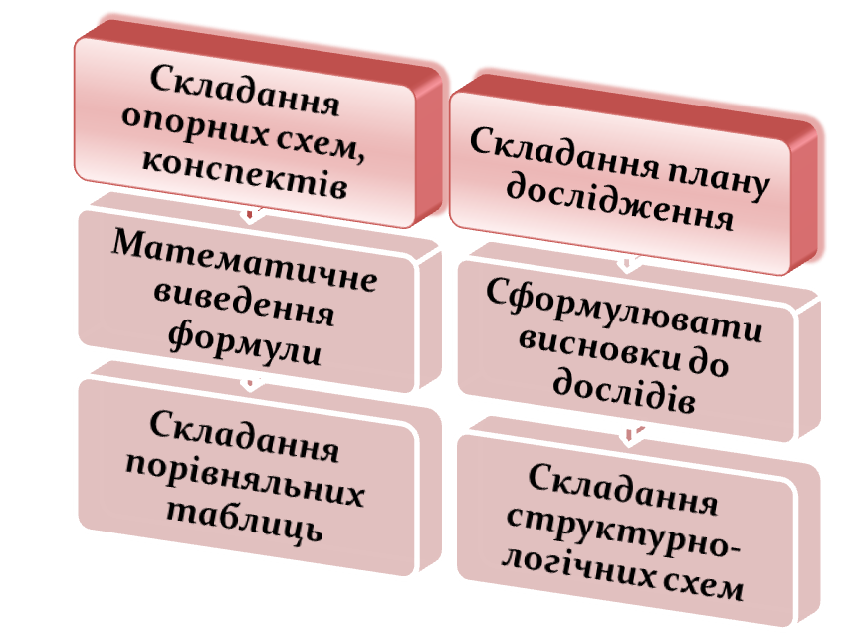

Шляхи реалізації проблеми: пізнавальний інтерес та творче мислення розвиваю, застосовуючи такі пошукові методи навчання
Треба по можливості застосовувати різноманітність у змісті й методах навчання, бо одноманітність викликає нудьгу і стомлює.
Г. Ващенко
Notes:
7

Slide 8
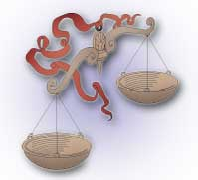
Розвиток творчої активності учнів у навчально-виховному процесі як важлива складова аспекту компетентності
знання і уміння визначені програмою
ключова
предметна
Формування компетентності – це складний цілеспрямований процес.
Виховання й навчання цілеспрямовано впливають на розвиток особистості, вони постають як свідома, підпорядкована певній меті діяльність, результати якої
мають передбачуваний характер
компетентність
Notes:
8

Slide 9





навчальних дискусій
забезпечення успіху в навчанні
стимулювання обов’язку і відповідальності
методи
опори на життєвий досвід учнів
пізнавальних ігор
створення ситуацій
інтересу
створення ситуацій новизни
Notes:
9

Slide 10


визначити причину і наслідок
мислене об’єднання частин до загального висновку
аналіз
виділення істотних ознак, головної думки
синтез
узагаль нення
аргумен тування
порів няння
аналогія і доведення
абстрагування
виділення спільних і відмінних рис в явищах
глибоке і свідоме засвоєння матеріалу
Notes:
10

Slide 11

Складові успішності і ефективності уроків природничого циклу
Те, що я чую, я забуваю
Те, що я бачу й чую, я трохи пам’ятаю,
Те, що я чую, бачу й обговорюю й роблю, я набуваю знань і навичок
Коли, я передаю знання іншим, я стаю майстром. Конфуцій
глибокі теоретичні знання з природничих наук, педагогіки, психології;
ретельне планування та підготовка до уроків;
творчий підхід вчителя
комунікабельність.
Створення проблемної ситуації
інтерактивні методи
самостійно пошукова діяльність
дослідницький метод, експеримент
Поради Конфуція
поєднувати нові ідеї зі старими перевіреними;
вчитись тільки через діяльність;
пристосовуватись до індивідуальних потреб учнів із різними стилями навчання;
формувати моральні цінності;
створювати всім рівні можливості.
Notes:
11

Slide 12
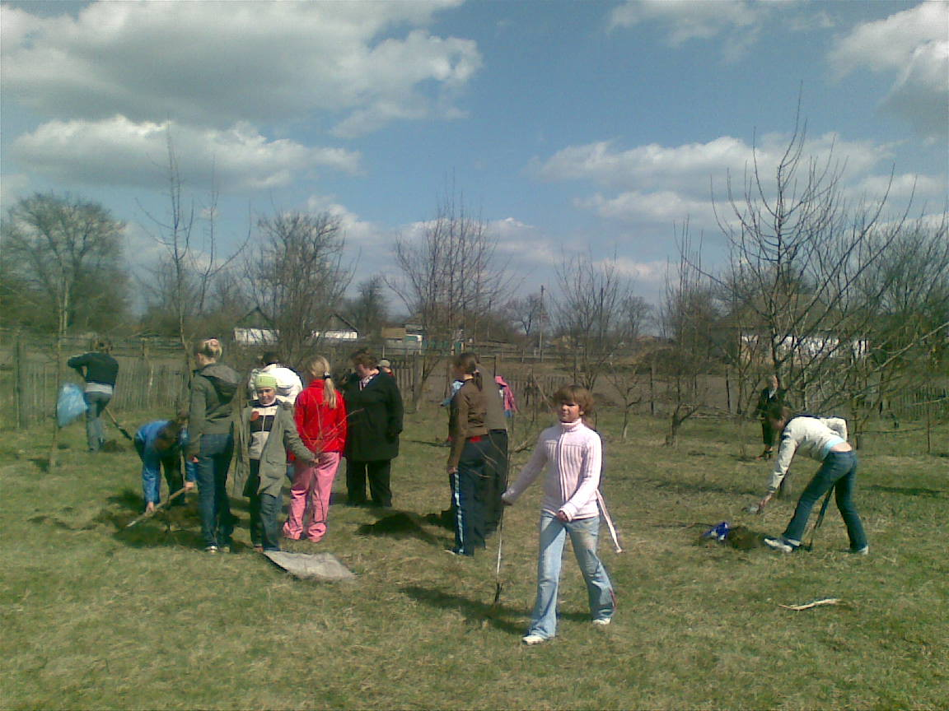
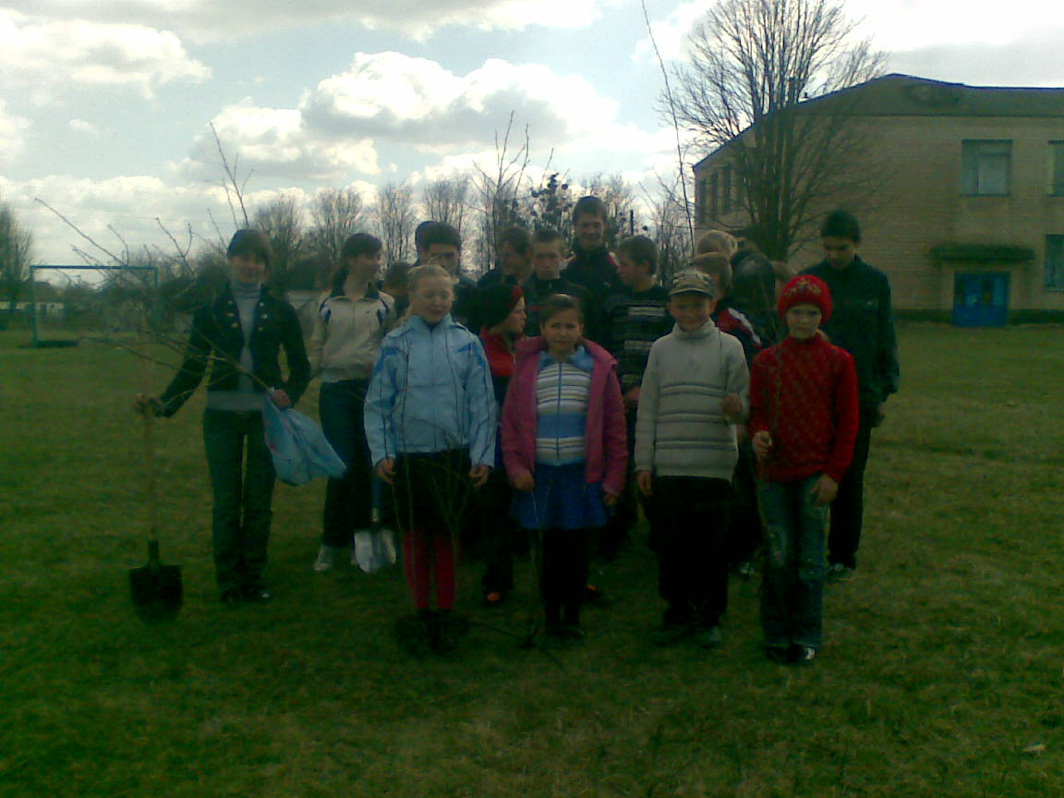
Єдність із живою природою

Slide 13
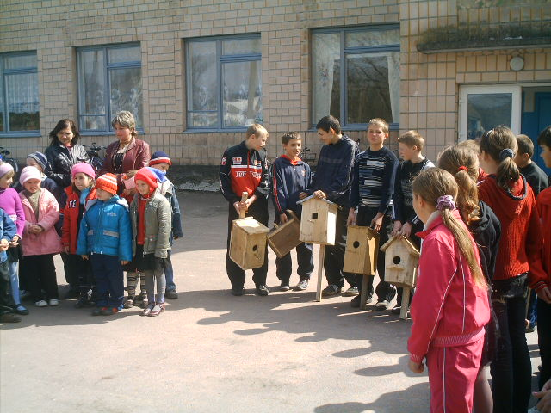
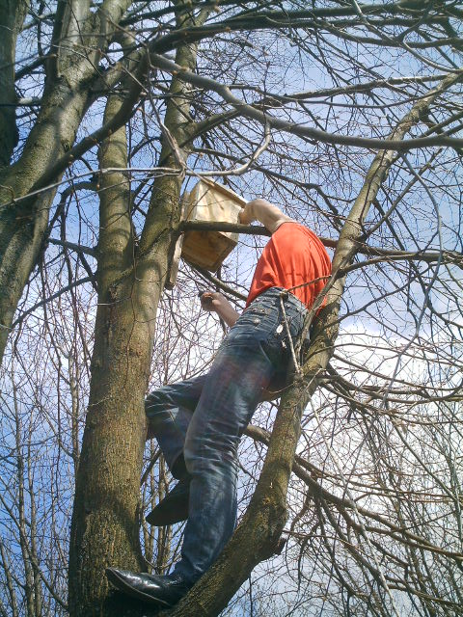

Slide 14
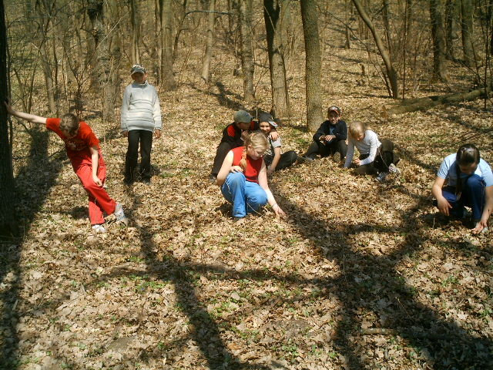
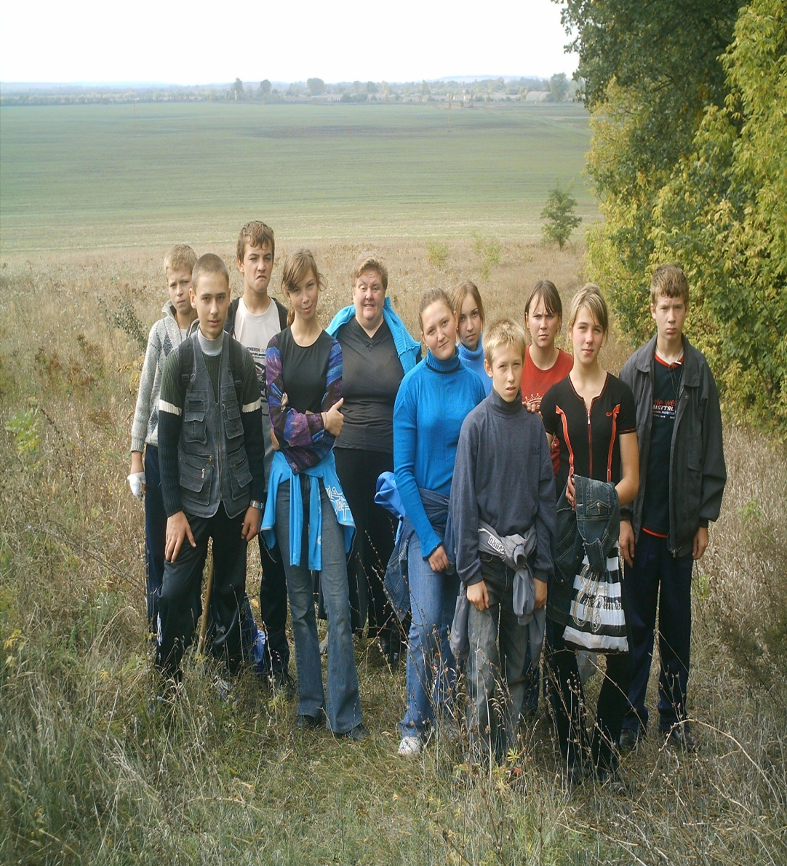

Slide 15
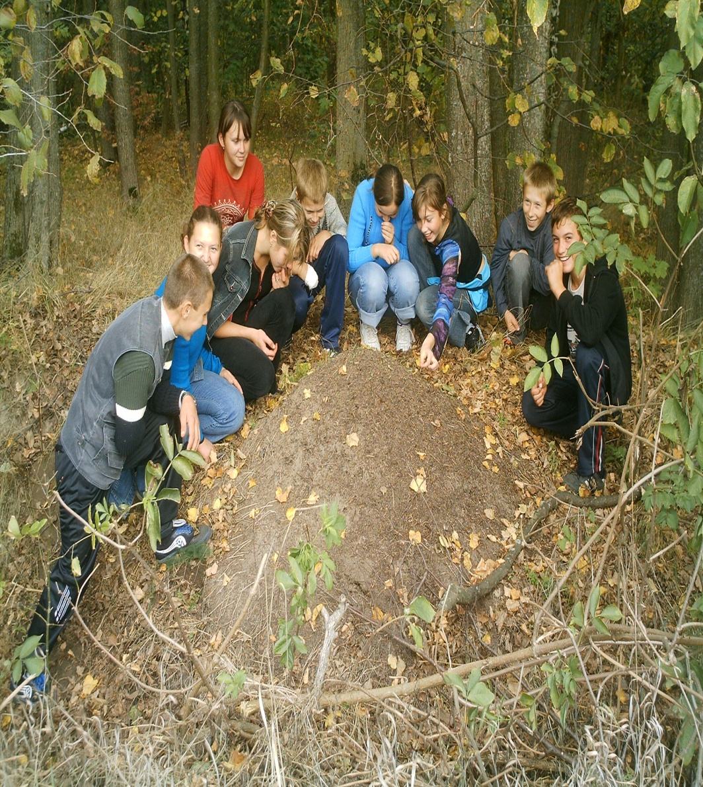
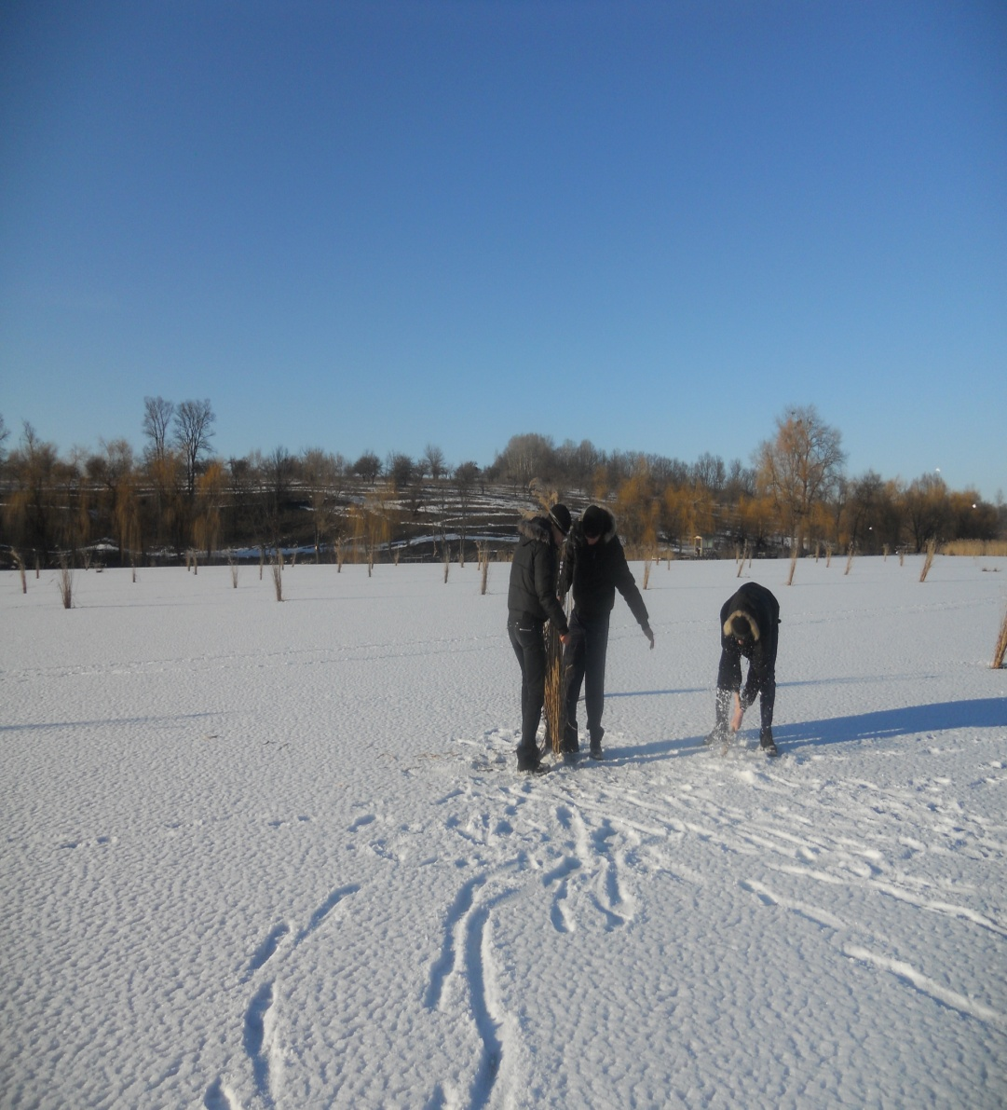

Slide 16
Грамоти
відділу освіти
райдержадміністрації
Грамоти МО і
науки України
Почесна грамота
управління освіти
і науки
Чернігівської
обласної державної
адміністрації
На шляху до
самовдосконалення
(Державні нагороди)
Подяка Управління
освіти і науки обласної
Державної адміністрації
за досягнуті успіхи в
обласному турі
«Пізнай свою країну»
Грамота відділу освіти
Прилуцької
Райдержадміністрації
2014 р.
Грамоти адміністрації
школи за роботу з
обдарованню молоддю
2010, 11, 12, 13 рр

Slide 17
Поширення досвіду через друковані матеріали
Методичний портал
Розробка уроку з теми: «Плід
у вигляді газети із застосуванням інноваційних
Технологій»
Методичний портал
Лекційно-семінарська
система уроків з хімії по темі:
«Нафта. Вугілля. Природній
Газ»

Slide 18
\
Робота на базі району:
  Районний семінар вчителів хімії на тему:
  «Використання форм і методів активізації пізнавальної
  діяльності на основі рефлексії з використання
  опорних схем»
  2013 р.
  Проведений урок в 10 класі
  «Колообіг неметалічних елементів у природі.
  Парниковий ефект»
  Подяка управління освіти і науки обласної
  держадміністрації за досягнуті успіхи в обласному
  турі Всеукраїнської турестично–краєзнавчої експедиції
  учнівської та студентської молоді «Пізнай свою країну»
  2010 р.

Slide 19
Призери другого етапу Всеукраїнських олімпіад з біології та хімії
2009 р. Біологія - Мануха Яна
2010 р. Хімія - Бондаренко Аліна
2011 р. Хімія - Бондаренко Аліна
2012 р. Хімія - Маснуха Дмитро
2013 р. Хімія - Маснуха Дмитро
2014 р. Хімія - Маснуха Дмитро

Slide 20
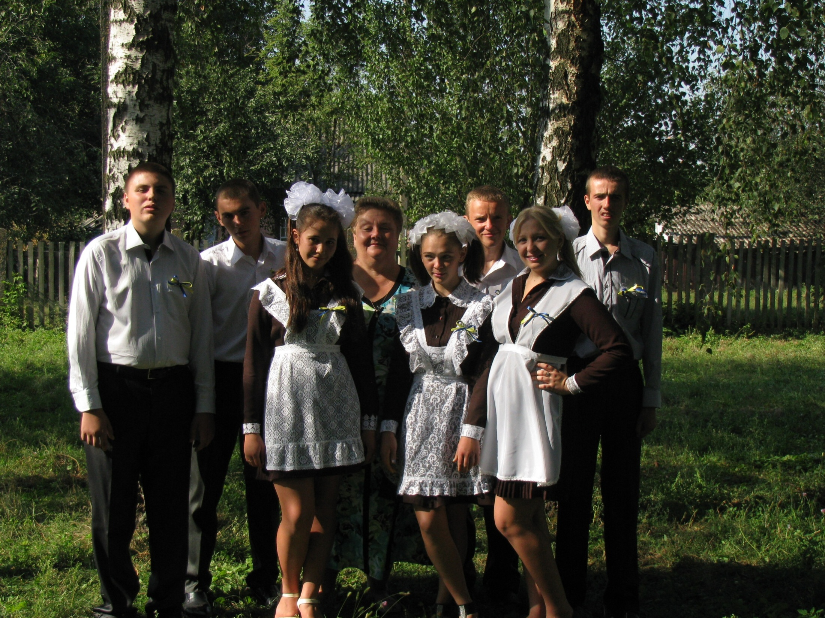
«Звичайно, не з кожного учня вийде вчений, але необхідно добиватися, щоб кожному була знайома радість відкриття нового, радість творчого усвідомлення життя». Академік А. М. Колмогоров

